Slide 1



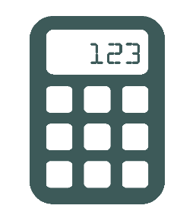




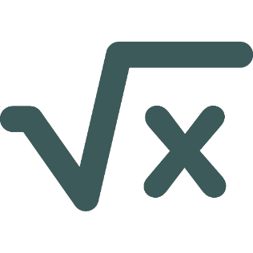



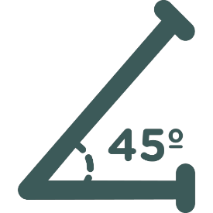

Урок 27
Елементи комбінаторики. Комбінаторні правила суми та добутку

Slide 2

Множина
$$\sqrt{2}$$
$$\sqrt{2}$$
$$ℂ$$
$$−\frac{4}{17}$$
$$ℂ$$
$$−\frac{4}{17}$$
$$ℝ$$
$$ℝ$$
$$−1$$
$$−1$$
$$ℚ$$
$$ℚ$$
$$i$$
$$ℤ$$
$$i$$
$$ℤ$$
$$1$$
$$1$$
$$ℕ$$
$$π$$
$$ℕ$$
$$π$$
$$2$$
$$\frac{3}{4}$$
$$2$$
$$−2$$
$$\frac{3}{4}$$
$$1+i\sqrt{3}$$
$$−2$$
$$1+i\sqrt{3}$$
$$e$$
$$e$$
Як показати, що елемент «2» належить множині натуральних чисел?
Наведіть приклади комплексних чисел
Наведіть приклади раціональних чисел
Наведіть приклади натуральних чисел
Наведіть приклади цілих чисел
Наведіть приклади дійсних чисел
Які існують типи чисел?

Slide 3
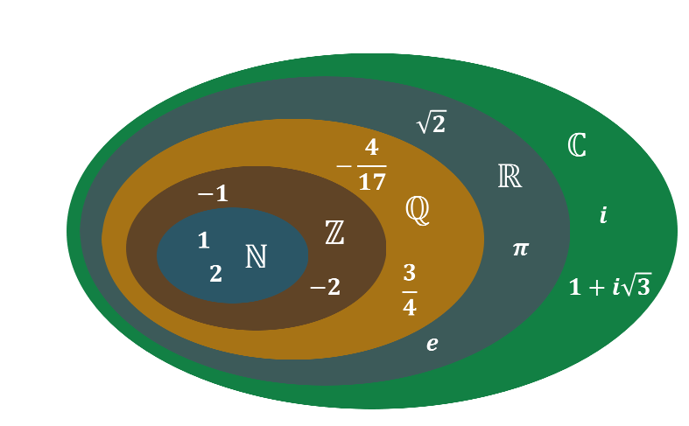














Множина
$$2∈ℕ$$
$$A=$$
Множина телефонів
,
,
,
$$2∉ℕ$$
$$B=$$
Множина фігур
,
,
,
$∅$ - порожня множина
$$ℕ⊂ℤ⊂ℚ⊂ℝ⊂ℂ$$
$$C=$$
$$7, 4, 8, 3$$
Множини цифр
$$D=$$
$$3, 8, 5, 1,2$$
Як показати, що елемент «-2» не належить множині натуральних чисел?
Як записати схематичну ілюстрацію кругів Ейлера-Венна?
Чи можна будь-яку сукупність назвати множиною?
Як показати, що елемент «2» належить множині натуральних чисел?
Назвіть дійсні розв’язки рівняння $x^{2}+1=0$

Slide 4






















Множина
$$E=$$
$$3, 8$$
$$A=$$
Множина телефонів
,
,
,
$$F=$$
$$5, 1$$
$$M$$
$$F⊂D$$
$$B=$$
$$3$$
$$D$$
Множина фігур
$$C$$
,
,
,
$$4$$
$$1$$
$$C∩D=E$$
$$E$$
$$F$$
$$C=$$
$$7, 4, 8, 3$$
$$5$$
$$C∪D=M$$
$$7$$
$$8$$
$$2$$
Множини цифр
$$D=$$
$$3, 8, 5, 1,2$$
Як показати, що множина $E$ містить усі спільні елементи множин $C і D$?
Як показати, що множина $M$ містить кожен елемент множин $C і D$?
Як показати, що множина $F$ є частиною множини $D$?

Slide 5








Множина
Невпорядковані множини
$$A=\left\{7, 4, 8, 3\right\}$$
$$A=B$$
$$B=\left\{7, 3, 4, 8\right\}$$
$$C=\left(1, 7, 5\right)$$
$$C≠D$$
Впорядковані множини
$$D=\left(1, 5, 7\right)$$
$$C=E$$
$$E=\left(1, 7, 5\right)$$

Slide 6







Пригадаємо матеріал 9-го класу
3 способи
4 способи
7 способів
Правило
суми
Скількома способами можемо вибрати або одну шоколадку або одне печиво?

Slide 7







Пригадаємо матеріал 9-го класу
3 способи
4 способи
Правило
добутку
12 способів
Скількома способами можемо вибрати одну шоколадку і одне печиво?

Slide 8








Факторіал
Скільки чотирицифрових чисел можна скласти із цифр 5,7,4,8, так, щоб у кожному числі всі цифри були різними?
Кількість способів
$$4∙3∙2$$
$$4∙3$$
$$4∙3∙2∙1=24$$
Перша цифра
4
Друга цифра
3
«$n!$» - читається як «ен факторіал»
Наприклад,
$$5!=1∙2∙3∙4∙5=120$$
Третя цифра
2
За означенням
$$0!=1 і 1!=1$$
Добуток усіх послідовних натуральних чисел від $1$ до $n$ називають $n−\text{факторіалом}$ і позначають
$$n!=1∙2∙3∙…∙n$$
Четверта цифра
1
За правилом добутку, скількома способами можемо вибрати перші 3 цифри?
За правилом добутку, скількома способами можемо вибрати перші 2 цифри?
Скількома способами можемо вибрати другу цифру?
Міркуючи аналогічно, які можемо зробити висновки?
Скількома способами можемо вибрати третю цифру?
Скількома способами можемо вибрати першу цифру?

Slide 9



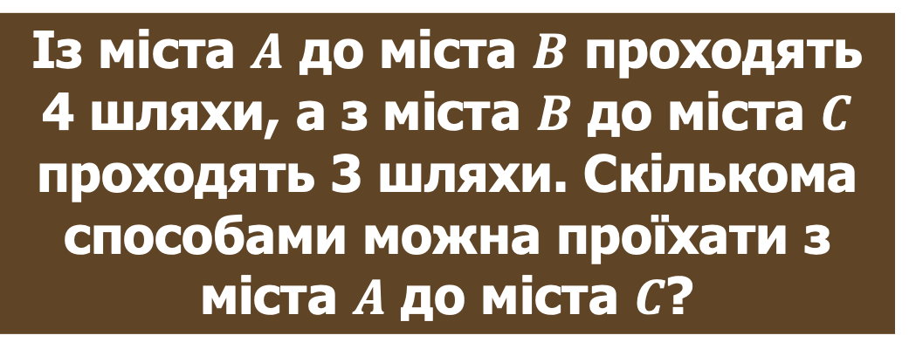


Розв’язуємо гуртом
1
Із міста $A$ до міста $B$ проходять 4 шляхи, а з міста $B$ до міста $C$ проходять 3 шляхи. Скількома способами можна проїхати з міста $A$ до міста $C$?
$$B$$
$$A$$
$$C$$

Slide 10


Розв’язуємо гуртом
2
На вершину гори прокладено 5 маршрутів. Скількома способами альпініст може піднятися на гору та спуститися з неї? Дайте відповідь на це запитання також за умови, коли підйом і спуск мають відбуватися за різними маршрутами.

Slide 11

Розв’язуємо гуртом
3
Скільки чотирицифрових чисел можна записати за допомогою цифр 1, 2, 3, 4, 5, 6, 7?

Slide 12

Розв’язуємо гуртом
4
Розглядатимемо склади з двох букв, перша з яких позначає приголосний звук, а друга – голосний. Скільки таких різних складів можна скласти з букв слова:
1) Шабля
2) Шаровари

Slide 13

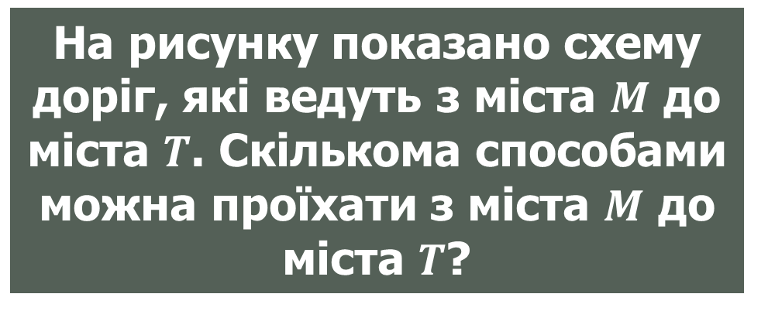



Розв’язуємо гуртом
5
$$A$$
На рисунку показано схему доріг, які ведуть з міста $M$ до міста $T$. Скількома способами можна проїхати з міста $M$ до міста $T$?
$$M$$
$$T$$
$$H$$

Slide 14
Розв’язуємо гуртом
6
Скільки існує трицифрових чисел, усі цифри яких парні?

Slide 15
Розв’язуємо гуртом
7
Монету кидають 4 рази. Скільки різних послідовностей гербів і цифр можна отримати?

Slide 16
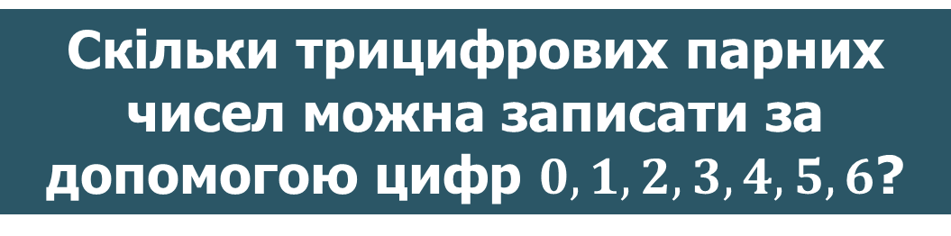
Розв’язуємо гуртом
8
Скільки трицифрових парних чисел можна записати за допомогою цифр $0,1,2,3,4,5,6$?

Slide 17
Розв’язуємо гуртом
9
Скільки існує п’ятицифрових чисел, які діляться націло на 5?

Slide 18
Відповідаємо
Що ми розуміємо під поняттям множини?
Яка множина називається порожньою?
Сформулюйте правило суми
Сформулюйте правило добутку
Що таке факторіал числа?

Slide 19


Домашнє завдання
Опрацювати §3 п.12 опрацювати Виконати № 12.3; 12.6; 12.8; 12.10; 12.18; 12.22 | Мерзляк А.Г.
Опрацювати §13, §14 (cт.125-128) опрацювати Виконати № 13.4; 13.14; 14.6; 14.8; 14.14 | Істер О.С.
Опрацювати §8 (ст.106-107), опрацювати Виконати № 8.1.1; 8.1.7; 8.1.8; 8.1.9; 8.1.10 | Нелін Є.П.
Опрацювати §9-10 опрацювати Виконати № 340, 348, 376, 379, 381, 389, 403 | Бевз Г.П.
www.matnova.com.ua
Бажаю творчих успіхів!

